Slide 1
Semantisatieverhaal B:
Het is herfst en dan zie je overal pompoenen. Pompoenen worden beschouwd als echte herfstgroente. Men vindt dus dat het echte herfstgroente is. Je kunt pompoenen zowel eten als er creatieve dingen mee doen. Je kunt ze dus niet alleen eten, maar je kunt er ook leuke dingen mee doen. Je kunt ze bijvoorbeeld leegmaken en er dan een kaarsje in doen. Bij het feest van Sint Maarten, dat was de beschermheilige van de armen, zie je ook veel pompoenen. Vroeger maakten ze daar een lampion van. Dat was destijds, in die tijd, heel gewoon. Sommige lampionnen zijn echte meesterwerken: kunstwerken die heel erg goed zijn. Zoals deze. Kinderen gingen dan zingend met deze mooie pompoen-lampion langs de deuren. Ze zongen dan over Sint Maarten. Eigenlijk was dat een soort ode; een manier waarop je iets of iemand eert. Een ode aan Sint Maarten. Weet je dat er elk jaar in Nederland een wedstrijd is wie de grootste pompoen van het jaar heeft? De pompoenen worden dan gewogen. Deze wedstrijd bestaat sinds 2009. Aanvankelijk, in het begin, was de zwaarste pompoen 515kg. Dit jaar woog de zwaarste pompoen 887kg! Dat is circa, ongeveer, 350kg méér! Op 21 september was dé dag van het wegen. Die dag stond helemaal in het teken van wegen. Die dag ging dus helemaal over het wegen. Weet je wat ik dacht toen ik al die grote pompoenen zag? Hoeveel pompoensoep zou je daar van kunnen koken?! Eén pompoen is heel productief; dus veel opleverend. Daar kunnen heel veel mensen van eten. Eén pompoen kan als het ware, om het zo te zeggen, een hele school te eten geven. Lijkt je dat lekker; pompoensoep in de pauze?
B
Notes:
de ode = een manier waarop je iets of iemand eert
aanvankelijk = in het begin, eerst
het meesterwerk = het kunstwerk dat heel erg goed is
zowel … als … = niet alleen … maar ook …
productief = veel opleverend
circa = ongeveer
beschouwen als = vinden dat iets zo is, het op die manier zien
destijds = toen, in die tijd
als het ware = om het zo te zeggen, zo
in het teken staan van = helemaal gaan over

Slide 2
Gerarda Das
Marjan ter Harmsel
Mandy Routledge
Francis Vrielink
Week 41 – 12 oktober 2021
Niveau B

Slide 3
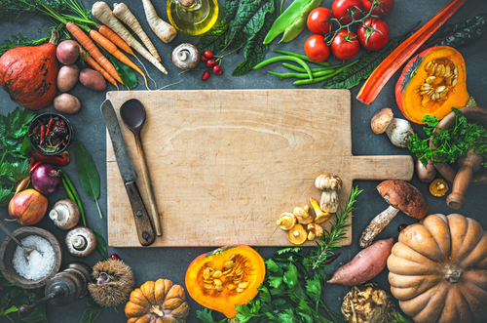
beschouwen als
pendule

Slide 4
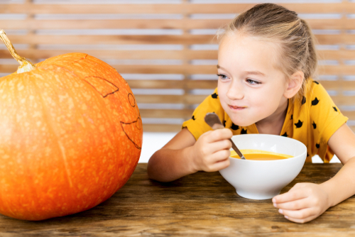
zowel…als…

Slide 5
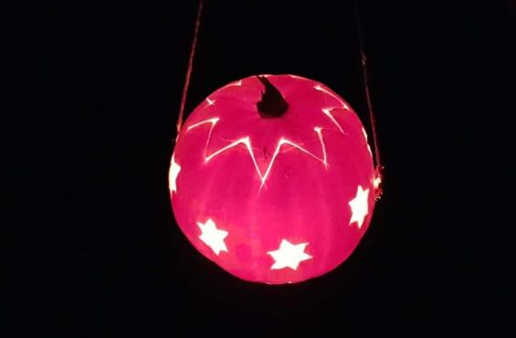
destijds
Notes:
Bron: Pinterest.com

Slide 6
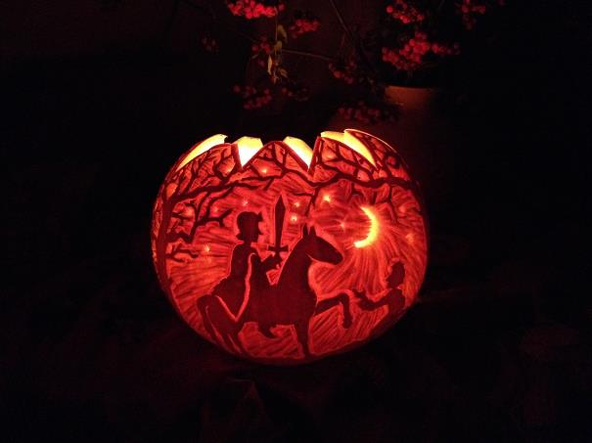
het meesterwerk
Notes:
Bron: vrijeschoolbeweging.nl

Slide 7
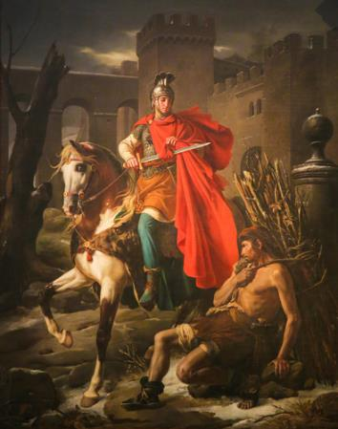
de ode

Slide 8
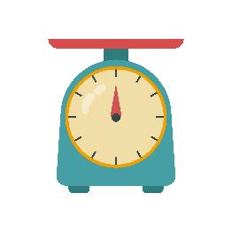
aanvankelijk
515 kg

Slide 9
circa
515 kg
887 kg
350 kg

Slide 10
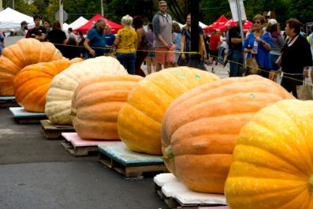
in het teken staan van

Slide 11
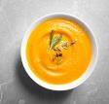
productief
https://www.tubantia.nl/werk/hans-zandvliet-verdiende-miljoenen-aan-flippo-s-maar-raakte-alles-kwijt-aan-een-knikker~a873c7ce/
https://indebuurt.nl/deventer/genieten-van/mysteries/deventer-mysterie-wie-bespeelt-de-klokken-van-de-lebuinustoren~10998/
https://aegtte.weebly.com/speelweide-play-meadow.html

Slide 12
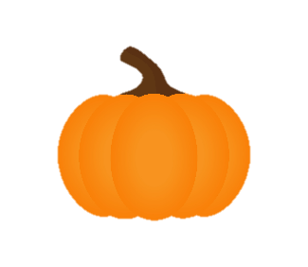
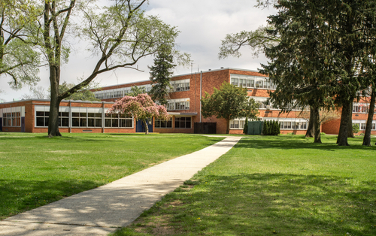
als het ware
887 kg
https://www.tubantia.nl/werk/hans-zandvliet-verdiende-miljoenen-aan-flippo-s-maar-raakte-alles-kwijt-aan-een-knikker~a873c7ce/

Slide 13
Op de woordmuur:

Slide 14
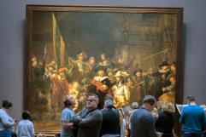
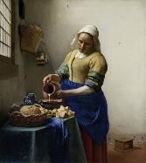
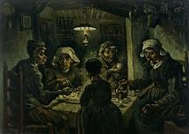
het meesterwerk
= het kunstwerk dat heel erg goed is
de Nachtwacht
het melkmeisje
de aardappeleters

Slide 15
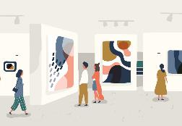
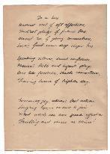
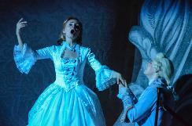
de ode
= de manier waarop je iets of iemand eert
de tentoonstelling
het gedicht
de opera

Slide 16
aanvankelijk
uiteindelijk
= in het begin, eerst
Aanvankelijk, in 2009, was de zwaarste pompoen 515 kg.
= helemaal aan het einde
Uiteindelijk, bij de laatste wedstrijd was de winnaar 887 kg.
515 kg
887 kg

Slide 17
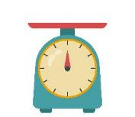
circa
exact
= ongeveer
De zwaarste pompoen is circa 350 kg zwaarder dan die uit 2009.
= precies
De eerste pompoenwedstrijd was exact 12 jaar geleden.
+/-350 kg
2009

Slide 18
destijds
tegenwoordig
= toen, in die tijd
Destijds was het heel normaal om lampionnen te maken van pompoenen.
= nu, in deze tijd
Tegenwoordig maken we lampionnen meestal van papier.

Slide 19
als het ware
daadwerkelijk
= om het zo te zeggen, zo
Eén pompoen kan als het ware de hele school te eten geven.
= echt
Pompoenen kunnen daadwerkelijk heel groot worden.

Slide 20
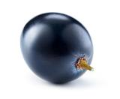
productief
improductief
= veel opleverend
Eén pompoen is heel productief; er kunnen veel mensen van eten.
= weinig opleverend
Eén besje is improductief; je kunt er weinig van eten.
https://www.tubantia.nl/werk/hans-zandvliet-verdiende-miljoenen-aan-flippo-s-maar-raakte-alles-kwijt-aan-een-knikker~a873c7ce/

Slide 21
Deze dag staat in het teken van taalontwikkelings- stoornissen.
in het teken staan van
= helemaal gaan over
Deze aflevering staat in het teken van plastic.
Deze tentoonstelling staat in het teken van Vincent van Gogh.
https://www.npostart.nl/rot-op-met-je-milieu/14-10-2016/VPWON_1265766

Slide 22
zowel… als… = niet alleen… maar ook…
Je kunt pompoenen zowel eten, als er creatieve dingen mee doen.

Slide 23
beschouwen als = vinden dat iets zo is, het op die manier zien
Pompoenen worden beschouwd als echte herfstgroente.

